Slide 1
Результаты оценки сформированности компетенций обучающихся Калужского государственного университета им. К.Э. Циолковского
апрель 20120-2021 уч. года
Центр лицензирования, аккредитации и качества образования

Slide 2
Участники процедуры оценки сформированности компетенций
Институт | Кафедры | Количество образовательных программ | Количество студентов
Институт естествознания | 2 | 4 | 62
Институт педагогики | 4 | 9 | 176
Институт истории и права | 2 | 3 | 82
Институт психологии | 2 | 4 | 57
Институт лингвистики и мировых языков | 4 | 5 | 119
Институт социальных отношений | 2 | 4 | 70
Инженерно-технологический институт | 5 | 7 | 108
Институт филологии и массмедиа | 4 | 2 | 69
8 Институтов | 25 кафедр | 38 программ | 743

Slide 12
Результаты оценки сформированности компетенций апрель 2020-2021 уч.года

Slide 13
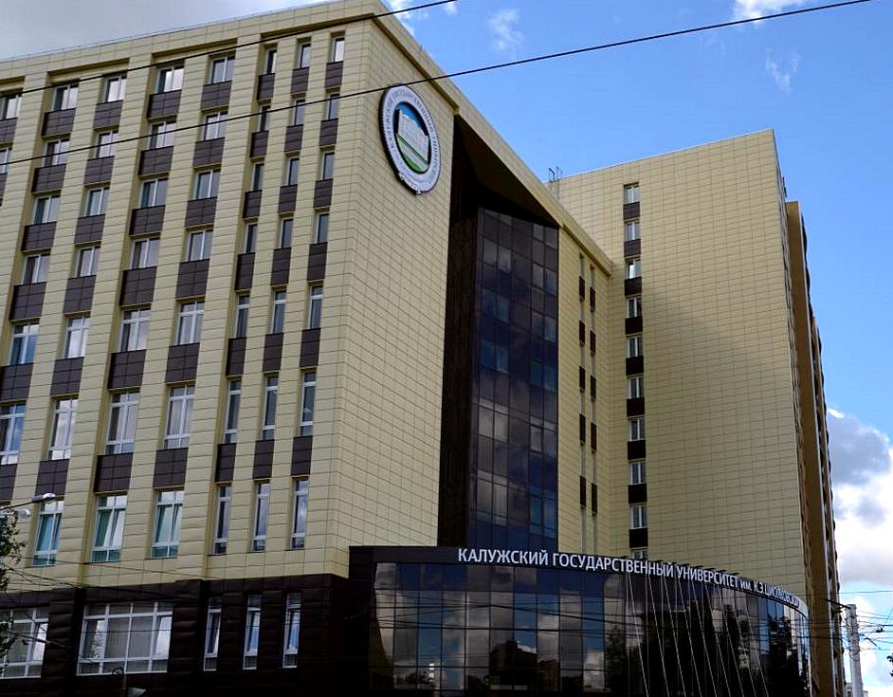
Результаты оценки сформированности компетенций

